Slide 1
DEUTSCH
8
Klasse
THEMA DER STUNDE:
„ Wohin kommt der Müll? “

Slide 2
Plan der Stunde:
Arbeit am Wortschatz
Hörverstehen
Übungen zum Thema
Selbständige Arbeit

Slide 3
Arbeit am Wortschatz:
bringen
keltirmoq
Zurück-bringen
qaytib
topshirmoq
werfen
tashlamoq
geschehen
roʻy bermoq
schmeißen
uloqtirmoq
Wiederverarbeiten
qaytib ishlamoq

Slide 4
Mülltrennung:
Schauen Sie das Video über Mülltrennung, machen Sie die Notizen!

Slide 5
Mülltrennung:
Spielzeug
Geschirr
Blumen
Kunststoffe
Papier
Kaffeefilter
Altholz
Glass
Metalle
Karton
Gemüse
CDs
Verbandstoffe
Fotos
Obstreste
Zeitung
Welches Müll muss man auf welche Tone werfen?

Slide 6
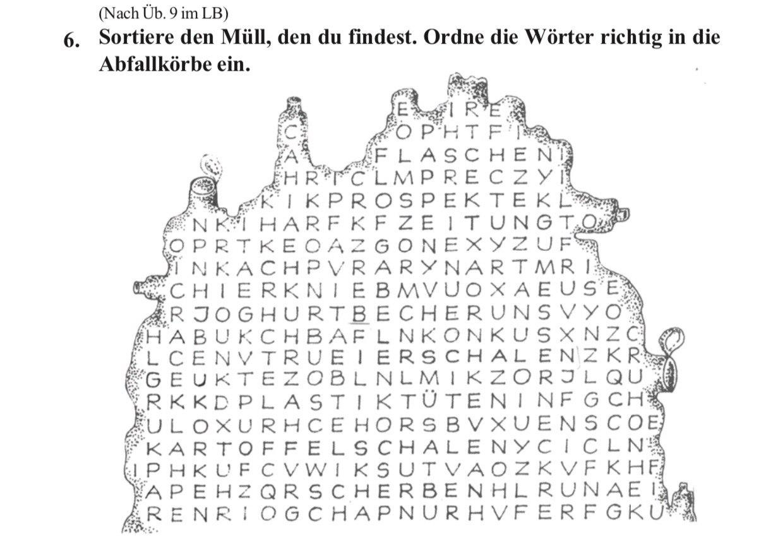
Übungen:

Slide 7
Übungen:
Bringen Sie die Etappen in die richtige Reihenfolge!
1
Der Müll wird sortiert und getrennt .
Die Plastikflaschen werden in großen Ballen gepresst.
Die Flasche wird in die gelbe Tonne geworfen.
3
2

Slide 8
In der zweiten Fabrik:
5
Die Plastik werden gewaschen.
Die Flaschen werden nach Farben getränt.
Die saubere Flakes werden wieder verkauft.
Die Plastikballen werden von der Fabrik gekauft.
4
7
6
In der Chemie-Firma (wie im Chemie-Labor):
8
Ein Plastikfaden wird aus den Flakes hergestellt.
Die Flakes werden verschmolzen.
So kann Plastikstoff gemacht werden. (Stoff = étoffe)
9
10

Slide 9
Selbständige Arbeit:
Schreiben Sie eine Zusammenfassung zu heutigem Thema!

